Slide 1
ŠKOLENIE ZAMERANÉ NA OSVEDČENÉ POSTUPY V OBLASTI UZATVORENÝCH MANIPULAČNÝCH
A PREPRAVNÝCH SYSTÉMOV

Slide 2
PREAMBULA (PRE ŠKOLITEĽA)
Ako súčasť vzdelávacieho kroku pri implementácii osvedčených postupov NEPSI vyvinula NEPSI súbor vzdelávacích zdrojov.
Každý balík školení vo forme prezentácie PowerPoint pokrýva tému relevantnú pre pracovníkov vo všetkých odvetviach, ktoré používajú materiály obsahujúce kryštalický kremeň. Balíky poskytujú informácie o rizikách vystavenia sa prachu súvisiacich s témou a o osvedčených postupoch a opatreniach, ktoré sú k dispozícii na ich zníženie. Účelom školenia je informovať a vzdelávať pracovníkov, aby mohli efektívne využívať kontrolné opatrenia a znížiť vystavenie sa dýchateľnému kryštalickému kremeňu (RCS) na pracovisku.
Použite prázdnu šablónu a zástupné symboly, aby ste podľa potreby mohli pridať ďalšie informácie do tohto balíka školení.

Slide 3
BERTE, PROSÍM, NA VEDOMIE
Informácie v tomto školení vo forme prezentácie PowerPoint majú poradný charakter a informatívny obsah. Nie sú normou ani nariadením a nevytvárajú nové právne povinnosti, ani nemenia existujúce povinnosti vyplývajúce z legislatívy a zásad v oblasti zdravia.

Slide 4
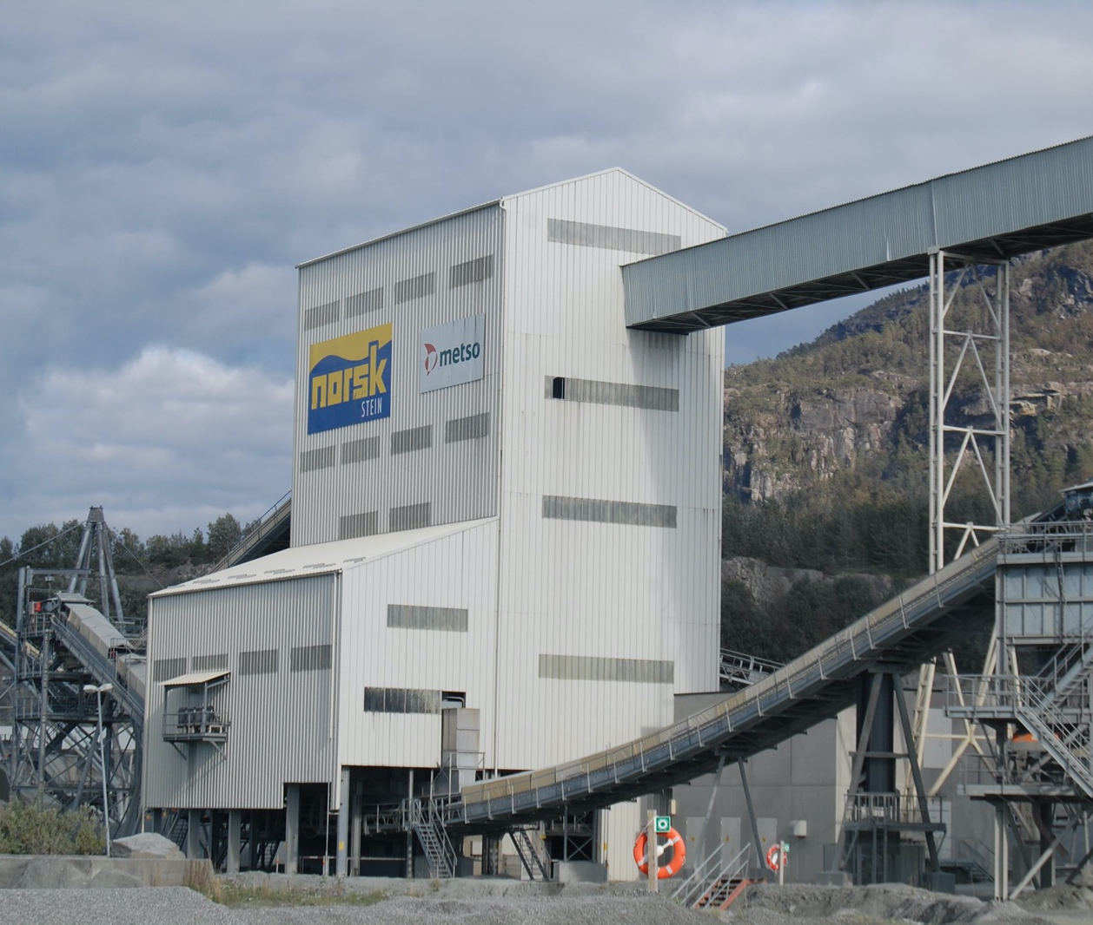
ÚVOD
Prioritou je naučiť sa chrániť pred rizikami súvisiacimi s prácou.
Na tomto školení vo forme prezentácie PowerPoint sa dozviete nasledovné:
Ako sú manipulačné a prepravné systémy navrhnuté, úplne uzavreté, aby sa zabránilo uvoľňovaniu prachu dýchateľného kryštalického kremeňa (RCS) do ovzdušia na pracovisku pri pohybe sypkých materiálov.
Text pre školiteľa na vyplnenie – ak ste pridali vlastnú snímku, vložte stručný prehľad kontextového materiálu.
Notes:
Nadmerné vystavenie sa dýchateľnému kryštalickému kremeňu (RCS) môže z dlhodobého hľadiska viesť k vážnym zdravotným problémom pracovníkov. Z tohto dôvodu je dôležité, aby si všetci pracovníci boli vedomí osvedčených postupov, ktoré obmedzujú alebo eliminujú vystavenie sa prachu z kremeňa.
Toto školenie poskytuje návod na rôzne mechanické a pneumatické manipulačné a transportné systémy pre vnútorný pohyb produktov obsahujúcich kryštalický kremeň, a to najmä tých, ktoré sú suché.

Slide 5

TECHNIKY KONTROLY PRACHU
SPRÁVNA HYGIENA/ UPRATOVANIE NA PRACOVISKU
Pranie pracovného odevu a vysávanie prachu, ktorý vzniká pri procesoch, zastaví hromadenie prachu v priebehu času – čistý pracovný priestor je bezpečný.
VODA
Udržiavanie procesov v mokrom stave zabraňuje prenikaniu prachu do vzduchu zachytávaním častíc vodou.
Manipulačné a prepravné systémy využívajú na riadenie prachu uzavretie, ktoré je jednou z piatich hlavných techník na kontrolu prachu.
UZAVRETÝ PRIESTOR
Vykonávanie procesov výroby RCS v uzavretom prostredí zabraňuje vystaveniu sa prachu pri zdroji.
OCHRANNÉ VYBAVENIE
OOP (napr. tvárové masky) chránia pracovníkov pred prachom, keď všetky ostatné kontrolné opatrenia nestačia na kontrolu rizík expozície.
ODSÁVANIE/VETRANIE
Zachytenie RCS pri zdroji predtým, ako sme mu vystavení, a nahradenie kontaminovaného vzduchu čistým vzduchom.

Slide 6


RIZIKÁ TEJTO ČINNOSTI
Správne fungovanie tohto zariadenia je nevyhnutné na ochranu pred RCS.
Dlhodobé vystavenie vysokým hladinám RCS môže spôsobiť invalidizujúce ochorenie pľúc.
Je dôležité, aby sme sa každý deň chránili pred vystavením sa tomuto polietavému prachu.
Dodržiavaním osvedčených postupov dnes chránime svoje zdravie do budúcnosti.
Ako budete tráviť svoj dôchodok?

Slide 7
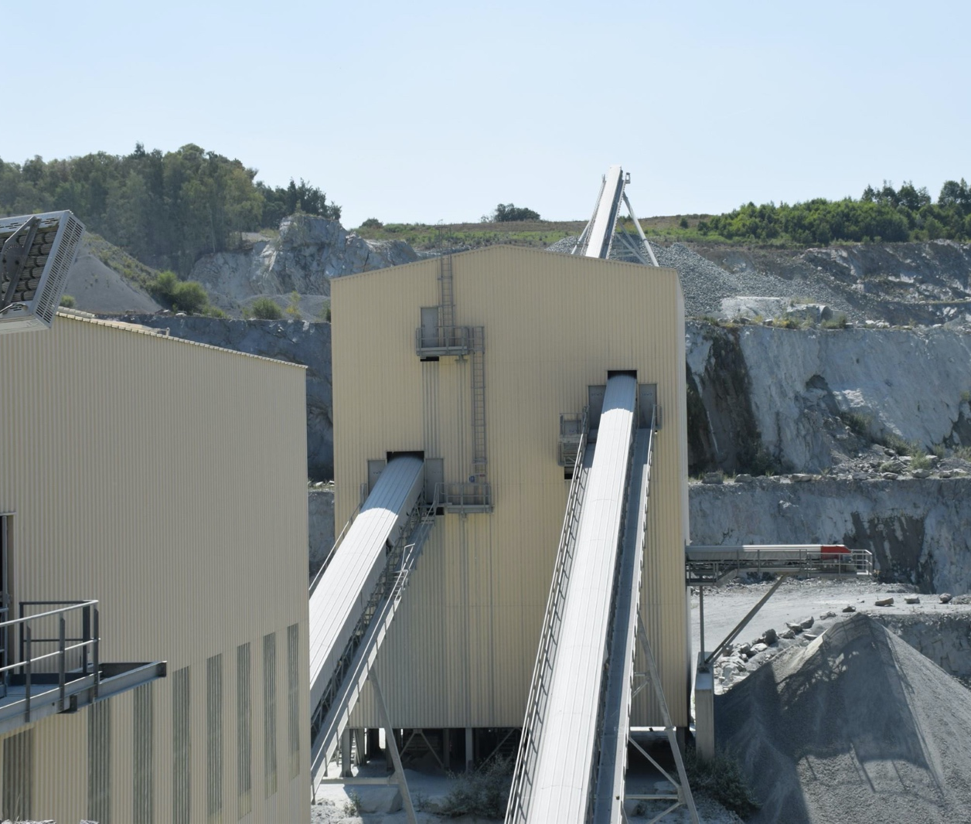
AKO UZATVORENÉ SYSTÉMY POMÁHAJÚ ZNÍŽIŤ EXPOZÍCIU RCS
Uzavreté systémy sú najúčinnejšie technické opatrenia na kontrolu prachu. Medzi výhody patrí:
Znížená/eliminovaná expozícia prachu
Rýchla a cenovo výhodná preprava materiálu
Obmedzené riziko ľudskej chyby a zranenia
Notes:
Preprava materiálov obsahujúcich kryštalický kremeň môže spôsobiť, že sa prachové častice dostanú do vzduchu. Najúčinnejším technickým opatrením na kontrolu prachu je práca v uzavretých systémoch (zapuzdrenie, uzavretie).

Slide 8
TYPY UZATVORENÝCH PREPRAVNÝCH SYSTÉMOV
Závitovkové dopravníky
Prepravné pásy
Korčekové výťahy
Vibračné podávače
Text pre školiteľa – pridajte obrázok a informácie o prepravných systémoch špecifických pre váš pracovný kontext (ak je to možné).
Notes:
Prepravné systémy sú zvyčajne pneumatické (t. j. obsahujúce alebo prevádzkované plynom alebo vzduchom pod tlakom), pretože sú efektívnejšie.
Ak nie je k dispozícii uzavretý prepravný systém, zvlhčenie suchých materiálov môže byť alternatívou k úplnému uzavretiu.

Slide 9
ODPORÚČANÉ A ZAKÁZANÉ AKTIVITY V OBLASTI UZATVORENÝCH MANIPULAČNÝCH SYSTÉMOV
ODPORÚČANÉ AKTIVITY
Skontrolujte viditeľné známky poškodenia, najmä v miestach opotrebovania (napr. ohyby).
Rozliatu látku ihneď vyčistite pomocou vysávania alebo mokrého čistenia.
Skontrolujte stav čistiacich zariadení dopravníkového pásu a podľa potreby ich upravte.
Informujte dozor na pracovisku o potenciálnych únikoch/problémoch.
Chybové situácie plánujte dopredu. Napríklad identifikujte bezpečný spôsob, ako odstrániť blokády.
ZAKÁZANÉ AKTIVITY
Nepreťažujte manipulačné systémy materiálmi.
Neprepravujte predmety, ktoré nie sú určené pre uzavretý systém.
Nerobte neoprávnené zmeny v systéme. Neobráťte sa na kompetentného odborníka.

Slide 10
PRÁZDNA SNÍMKA
Túto snímku použite na vytvorenie vlastného školiaceho materiálu špecifického pre pracovné prostredie/kontext.
Ak chcete zmeniť obrázok, kliknite pravým tlačidlom myši > zmeniť obrázok > zo súboru.
Ak chcete vytvoriť ďalšie snímky, kliknite na kartu „Nová snímka“ vyššie.

Slide 11
ZÁVER
Uzavreté prepravné systémy sú najlepším spôsobom kontroly prachu pri preprave sypkých materiálov.
Pamätajte si:
Vždy používajte uzavreté systémy, ak sú k dispozícii.
Skontrolujte, či systém nemá viditeľné známky poškodenia.
Poruchy nahláste svojmu nadriadenému.
Školiteľ pridá kontextové závery.

Slide 12
ĎALŠIE VZDELÁVANIE
Osvedčené postupy pre manipulačné a prepravné systémy (Hárok úloh 2.1.11)
Príručka osvedčených postupov NEPSI
Príručka NEPSI pre MSP
Navštívte e-vzdelávaciu platformu NEPSI na training.nepsi.eu, kde nájdete ďalšie vzdelávacie zdroje o RCS.

